Slide 1
ОБЪЕКТНО-ОРИЕНТИРОВАННОЕ ПРОГРАММИРОВАНИЕ
Лекция 5

Slide 2
План
Join Point
Advice @AfterReturning
Advice @AfterThrowing
Advice @After
Advice @Around

Slide 3
Join Point
Join Point – это точка/момент в программе, когда следует применять Advice. Т.е. точка переплетения метода с бизнес-логикой и метода со служебным функционалом.

Slide 4
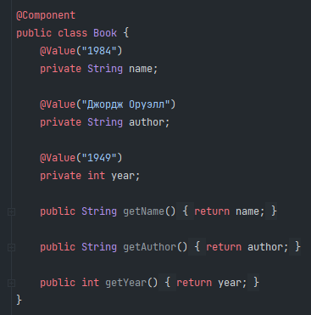
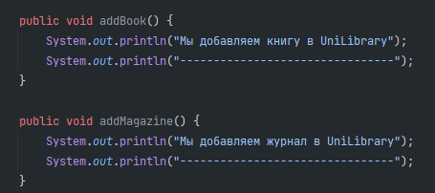
Join Point
Для рассмотрения примера добавим несколько параметров и методов в класс Book, а в UniLibrary модифицируем вывод.

Slide 5
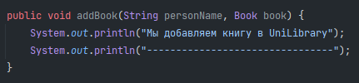

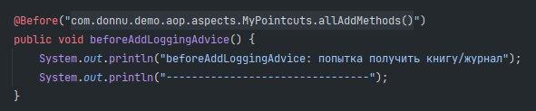
Join Point
Метод addBook теперь будет принимать параметр.
В MyPointcuts поменяем get на add, чтобы работать с add-методами, в частности addBook, а также добавим вывод разделительных линий в Advice.

Slide 6
Join Point
Для чего же нужен Join Point?
Прописав Join Point в параметре метода Advice, мы получаем доступ к информации о сигнатуре и параметрах метода с бизнес-логикой.
Наверняка у многих при написании метода связанного с логированием, возникал вопрос, как же в лог мы будем писать информацию о самом методе, благодаря которому этот Advice был вызван, как мы будем использовать параметры этого метода.
Для этого мы используем Join Point.

Slide 7

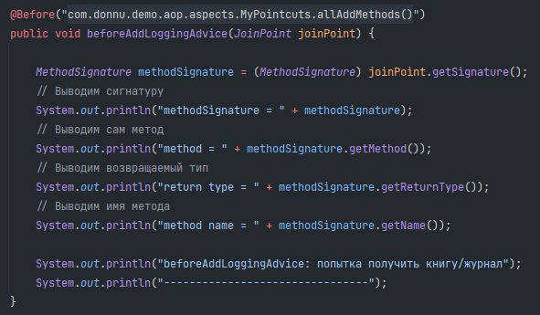
Join Point
Рассмотрим на примере. Вызовем метод addBook в Test1.
В LoggingAspect рассмотрим, что мы можем получить из joinPoint.

Slide 8
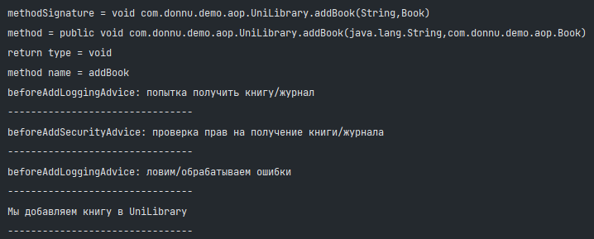
Join Point
Вывод:

Slide 9
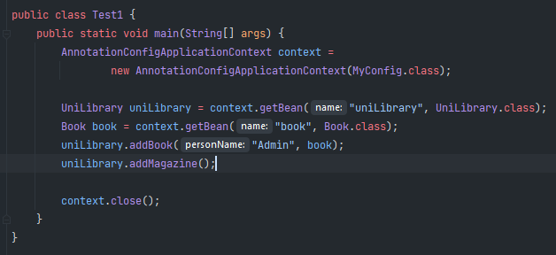
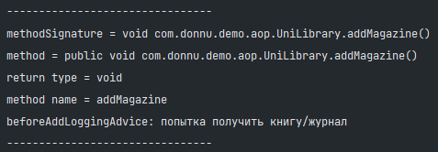
Join Point
Вывод для addMagazine

Slide 10
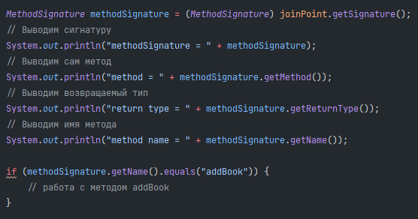
Join Point
Рассмотрим работу с параметрами. Поскольку у addMagazine нет параметров, он нам не интересен, мы хотим получить параметры метода addBook. Это можно сделать простым условием:

Slide 11
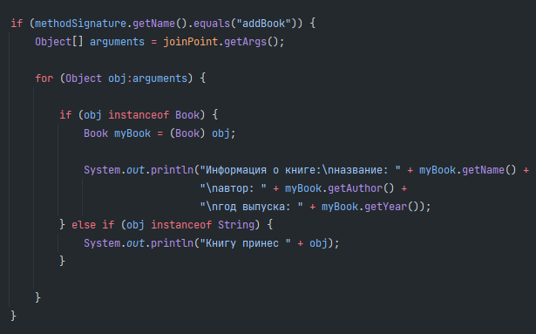
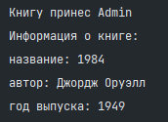
Join Point
Для работы с параметрами мы можем применить метод getArgs(), который вернет нам Object[]

Slide 12
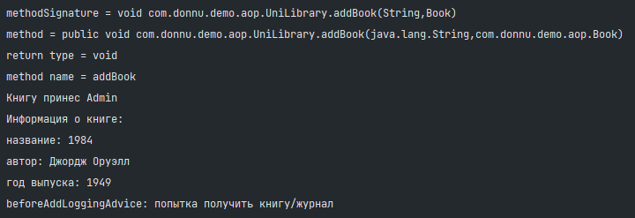
Join Point
Полный вывод:

Slide 13
Advice типы
Типы Advice:
Before – выполняется до метода с основной логикой
After returning – выполняется только после того, как метод корректно отработал
After throwing – выполняется после метода с основной логикой, если было выброшено исключение
After / After finally – выполняется после метода с основной логикой (в любом случае)
Around – выполняется и до, и после

Slide 14
Advice @AfterReturning
@AfterReturning Advice выполняется в том случае, если при работе метода c бизнес-логикой не возникло исключений.
Также методы с основной логикой можно назвать target-методами.

Slide 15
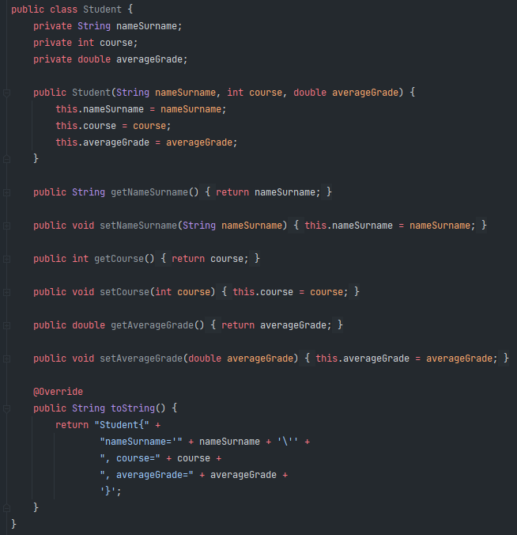
Advice @AfterReturning
Создадим класс Student, добавим геттеры, сеттеры и переопределим метод toString.

Slide 16
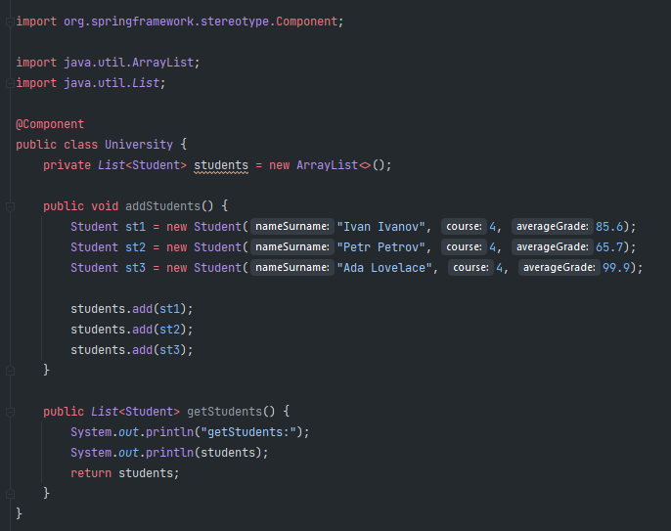
Advice @AfterReturning
Создадим класс University и определим его как компонент.

Slide 17
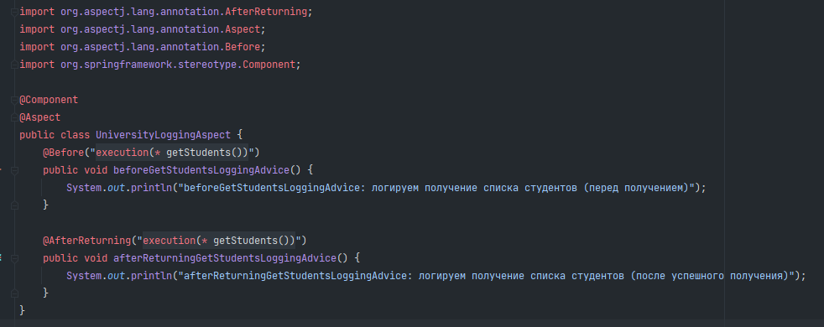
Advice @AfterReturning
Создадим Advice который отработает до метода и который отработает после успешного завершения.

Slide 18
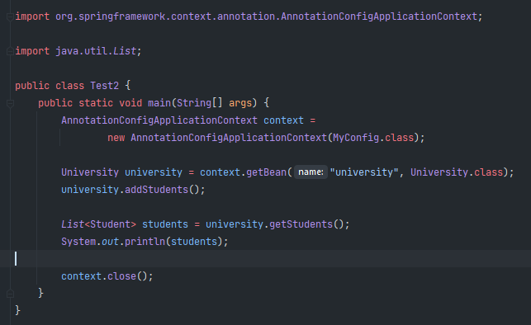
Advice @AfterReturning
Для проверки работоспособности создаем класс Test2

Slide 19
Advice @AfterReturning
Вывод:

Slide 20
Advice @AfterReturning
Важный момент!
Поскольку @AfterReturning отрабатывает после метода, в нем мы можем перехватить результат работы метода, залогировать, и даже модифицировать его.

Slide 21
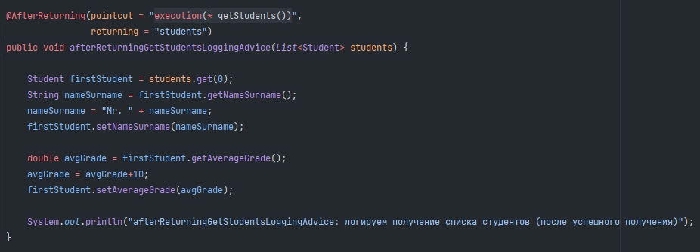
Advice @AfterReturning
Для этого необходимо указать дополнительный параметр returning. Имя переданное в returning должно совпадать с именем параметра переданного в метод.

Slide 22
Advice @AfterReturning
Вывод после модификации:

Slide 23

Advice @AfterReturning
Вывод:
@AfterReturning Advice выполняется после метода с бизнес-логикой, если не было брошено исключений. Он выполняется до присвоения результата метода переменной. Поэтому с помощью @AfterReturning Advice можно изменить результат работы метода. Злоупотреблять этим не стоит.
Если есть необходимость, можно указать Join Point:

Slide 24
Advice @AfterThrowing
Advice @AfterThrowing выполняется после метода с бизнес-логикой, если в процессе работы методы было брошено исключение.
*если бросается исключение – сразу наступает окончание работы метода.

Slide 25
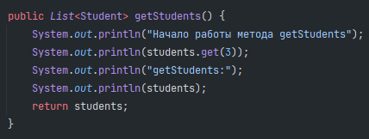
Advice @AfterThrowing
Изменим метод getStudents таким образом, чтобы в процессе работы было брошено исключение.
*в students всего 3 элементы с индексами 0, 1 и 2.

Slide 26
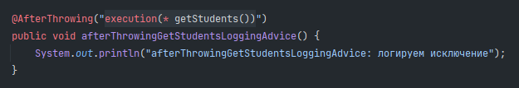
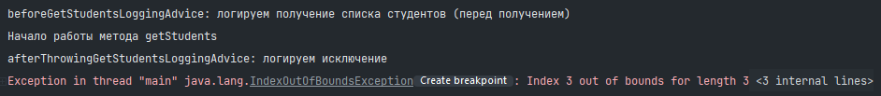
Advice @AfterThrowing
Создадим Advice afterThrowingGetStudentsLoggingAdvice
И запускаем Test2 без изменений. Получаем ошибку:

Slide 27
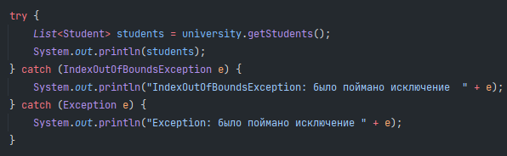
Advice @AfterThrowing
Обратите внимание, что advice отработал до того как исключение было выведено в консоль, соответственно до того, как оно попало в main-метод и выполнение программы прекратилось.
Чтобы это предотвратить мы можем использовать try:

Slide 28

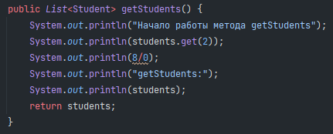
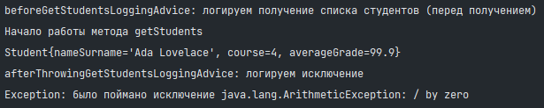
Advice @AfterThrowing
Таким образом мы можем поймать не только ожидаемое исключение:
но и любое другое:

Slide 29
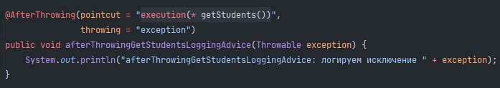
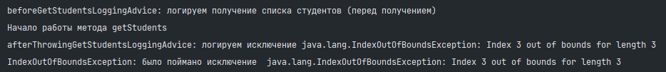
Advice @AfterThrowing
Чтобы получить само исключение в advice необходимо:
Вывод:

Slide 30
Advice @AfterThrowing
Важно!
Мы не можем остановить или обработать исключение в Advice @AfterThrowing, чтобы оно не попало в main.
Таким образом:
Advice @AfterThrowing не влияет на протекание программы при выбрасывании исключений. С помощью @AfterThrowing можно получить доступ к исключению, которое было брошено из метода с бизнес-логикой.

Slide 31
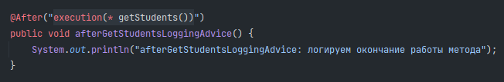
Advice @After
Advice @After – выполняется после метода с бизнес логикой, независимо от того, как метод отработал.
Вывод:

Slide 32
Advice @After
С помощью Advice @After невозможно:
получить доступ к исключению, которое было брошено методом с бизнес-логикой;
получить доступ к возвращаемому результату.
В Advice @After можно использовать Join Point.

Slide 33
Advice @Around
Advice @Around выполняется до и после метода с бизнес логикой.
С помощью Advice @Around можно:
произвести действие до работы target-метода;
произвести действие после работы target-метода;
получить результат работы target-метода (изменить его);
предпринять действия, если target-метод выбросил исключение.

Slide 34
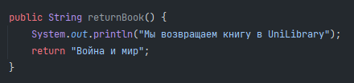
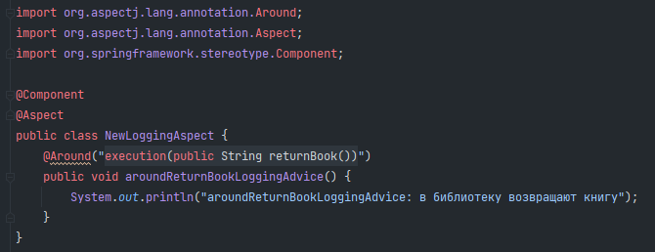
Advice @Around
Вернемся в класс UniLibrary и изменим метод returnBook
Создадим новый Aspect

Slide 35
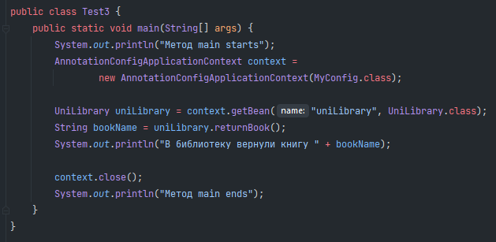
Advice @Around
Создадим Test3 для вызова метода

Slide 36

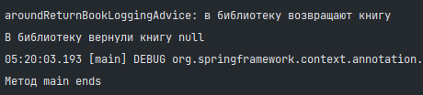
Advice @Around
Выводим результат:
Почему вывелся null и sout в самом методе не сработал?

Slide 37

Advice @Around
Это связано с работой Advice @Around. Он работает до и после метода, но не таким образом, как изначально могло показаться. Можно подумать, что он просто дважды выполнит содержимое своего метода:
На самом деле Advice @Around работает не так. Обратите внимание на вывод, target-метод не отработал. Дело в том, что используя Advice @Around мы берем на себя ответственность самим запускать target-метод.

Slide 38
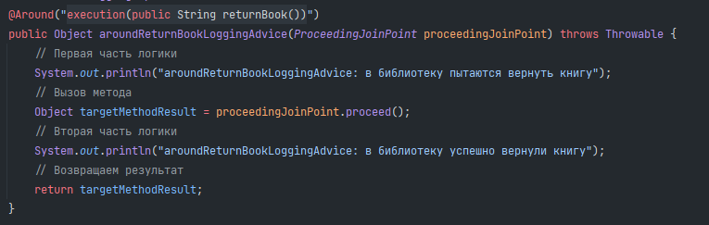
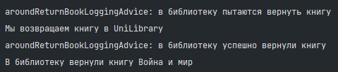
Advice @Around
В качестве параметра метод принимает ProceedingJoinPoint. Это связь с target-методом.
Вывод:

Slide 39
Advice @Around
Стоит отметить, что с помощью ProceedingJoinPoint можно получить доступ к сигнатуре и параметрам метода, как и с помощью Join Point.

Slide 40
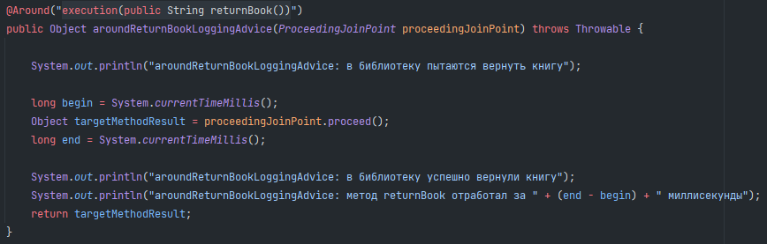
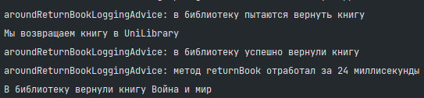
Advice @Around
Засечем время работы метода returnBook
Вывод:

Slide 41
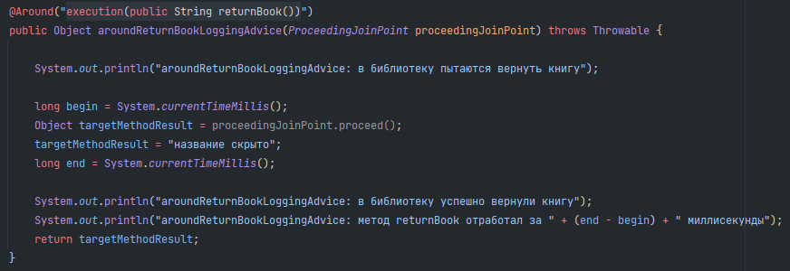
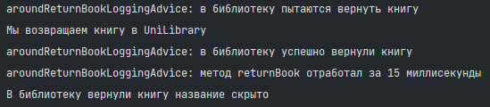
Advice @Around
Можно изменить результат работы метода, как и было указано выше

Slide 42
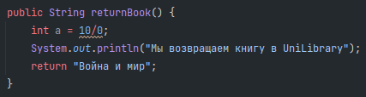
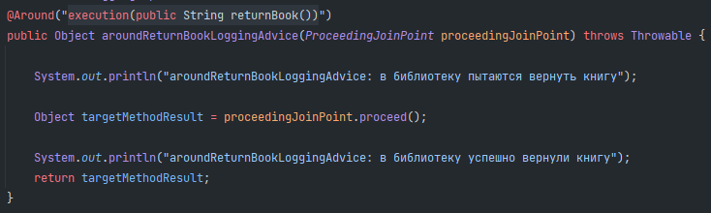
Advice @Around
Используя Advice @Around можно предпринять следующие действия, если было брошено исключение:
1. Ничего не делать

Slide 43
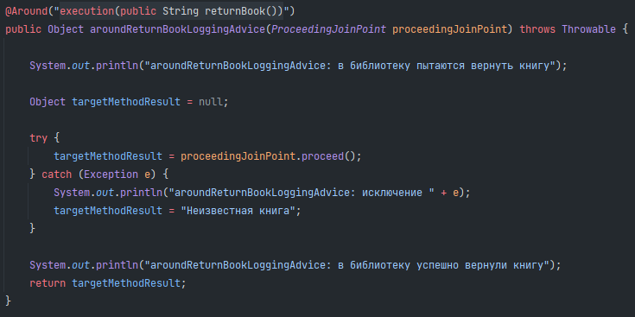

Advice @Around
2. Обработать исключение

Slide 44
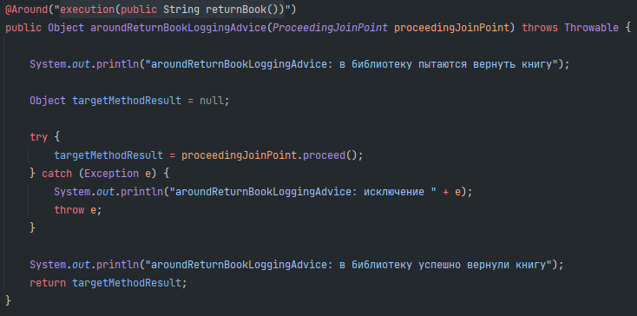

Advice @Around
3. Пробросить исключение дальше

